Slide 1
Henkilöstöinfo Kieku 18.11.2014
kh. Meritulli

Slide 2
ESITYKSEN RUNKO
Tilaisuuden avaus - Kieku ja Kiekun tavoitteet (Jaana Koski)
Kiekun muutosvaikutukset (Seppo Liuttu)
Kieku-projektin tilannekatsaus (Pia Saarinen)
Kieku-hankkeen viestintä (Kimmo Vainikainen)
Kysymyksiä ja keskustelua

Slide 3
1. Tilaisuuden avaus - Kieku ja Kiekun tavoitteet
Hallintoylijohtaja Jaana Koski

Slide 4
Kieku pähkinänkuoressa
Yksi yhteinen kaikkien valtionhallinnon virastojen tietojärjestelmä ja tietokanta
Kaikki keskeinen talous- ja henkilöstöhallinnon tieto on yhdessä ja samassa järjestelmässä
Tietojärjestelmä on integroitu kokonaisjärjestelmä
Virasto ei omista Kieku-järjestelmää
TALPOL 4.3.2014 linjannut Kieku-tietojärjestelmän käyttöönoton kaikilla hallinnonaloilla, jonka ministeriöt varmistavat ohjauksellaan
Virkamiehen ja esimiehen toiminnot keskitetty yhteiseen portaaliin
Esimiehen roolit ja vastuut korostuvat
Kieku sisältää kaikille virastoille yhteiset tietorakenteet ja ohjaustiedot

Slide 5
STM:n omia tavoitteita Kieku käyttöönotolle (käsitelty STM joryssa 6.10.2014)
Kiekun avulla välineitä talouden ja toiminnan seurantaan
Työajanseurannan ja -kohdentamisen laadukas läpivienti ministeriössä
Kiekun avulla tietoa eri toimintojen kustannuksista ja niihin käytetystä htv-määrästä
Välineitä laadukkaammalle esimiestyölle
Oman työn johtaminen
Hallinnollisen esimiestyön virtaviivaistaminen

Slide 6
Ministeriöillä vahva rooli
Johdon näkyvä sitoutuminen ja omistajuus käyttöönottohankkeessa
Hallinnonalan edustaminen strategisessa ohjausryhmässä
Hallinnonalan käyttöönottohankkeen ohjaus ja koordinaatio
Kieku Erä 4:ssa kohderyhmänä koko STM:n hallinnonala sekä kolme hallinnonalan ulkopuolista tutkimuslaitosta
Käyttöönotto 1.10.2015
Hankkeen johto (valtiovarainministeriö)
Hankkeen toteutus (Valtiokonttori, Palkeet, CGI)
Organisointi STM:ssä
Hankkeen omistaja (KP+STM Jory)
Projektipäällikkö/STM (Pia Saarinen)
TaHa-vastuuhenkilö (Marketta Kangasoja)
HeHa-vastuuhenkilö (Arita Kaario)
Tietotekniikka ja liittymät (Vappu Kurki)
Muutoksen johtaminen (Seppo Liuttu)
Viestintä (Kimmo Vainikainen)

Slide 7
2. Kiekun MUUTOSVAIKUTUKSET
Kehityspäällikkö Seppo Liuttu

Slide 8
Kiekun muutosvaikutukset henkilöstöhallintoon
Kieku korvaa nykyisen Prima-järjestelmän ja osittain manuaaliset käytännöt, esimerkiksi virkavapaiden hakeminen, pankkitili- ja osoitetietojen muutokset ja ylityölaskut
Jo käytössä oleva Lomakäsittelyohjelma on osa Kiekua
Henkilöstöasioiden käsittely hoidetaan jatkossa Kieku-portaalissa
Keskitetty yhteen paikkaan
Käsiteltävät asiat tulevat portaalin tehtävälistalle
Laajat henkilöstö- ja talousraportit Kieku-portaalissa esimiehen käytössä
Työajan kohdentaminen uutena toimintatapana
Timecon säilyy työajanseurannassa, mutta leimaukset korjataan Kiekussa

Slide 9
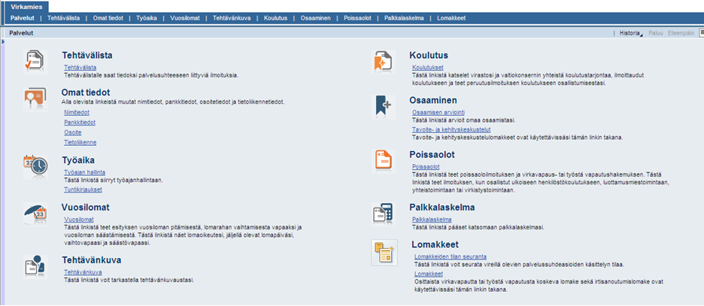
Virkamiehen näkymä Käyttöön tulee Kieku-portaali, joka korvaa nykyiset erilliset järjestelmät, ja järjestelyt, joiden avulla virkamiehet ovat esimerkiksi hakeneet lomia, virkavapaita ja ilmoittaneet käyttämänsä työajan. (pl.Koulutus- ja Osaamisen hallinta)

Slide 10
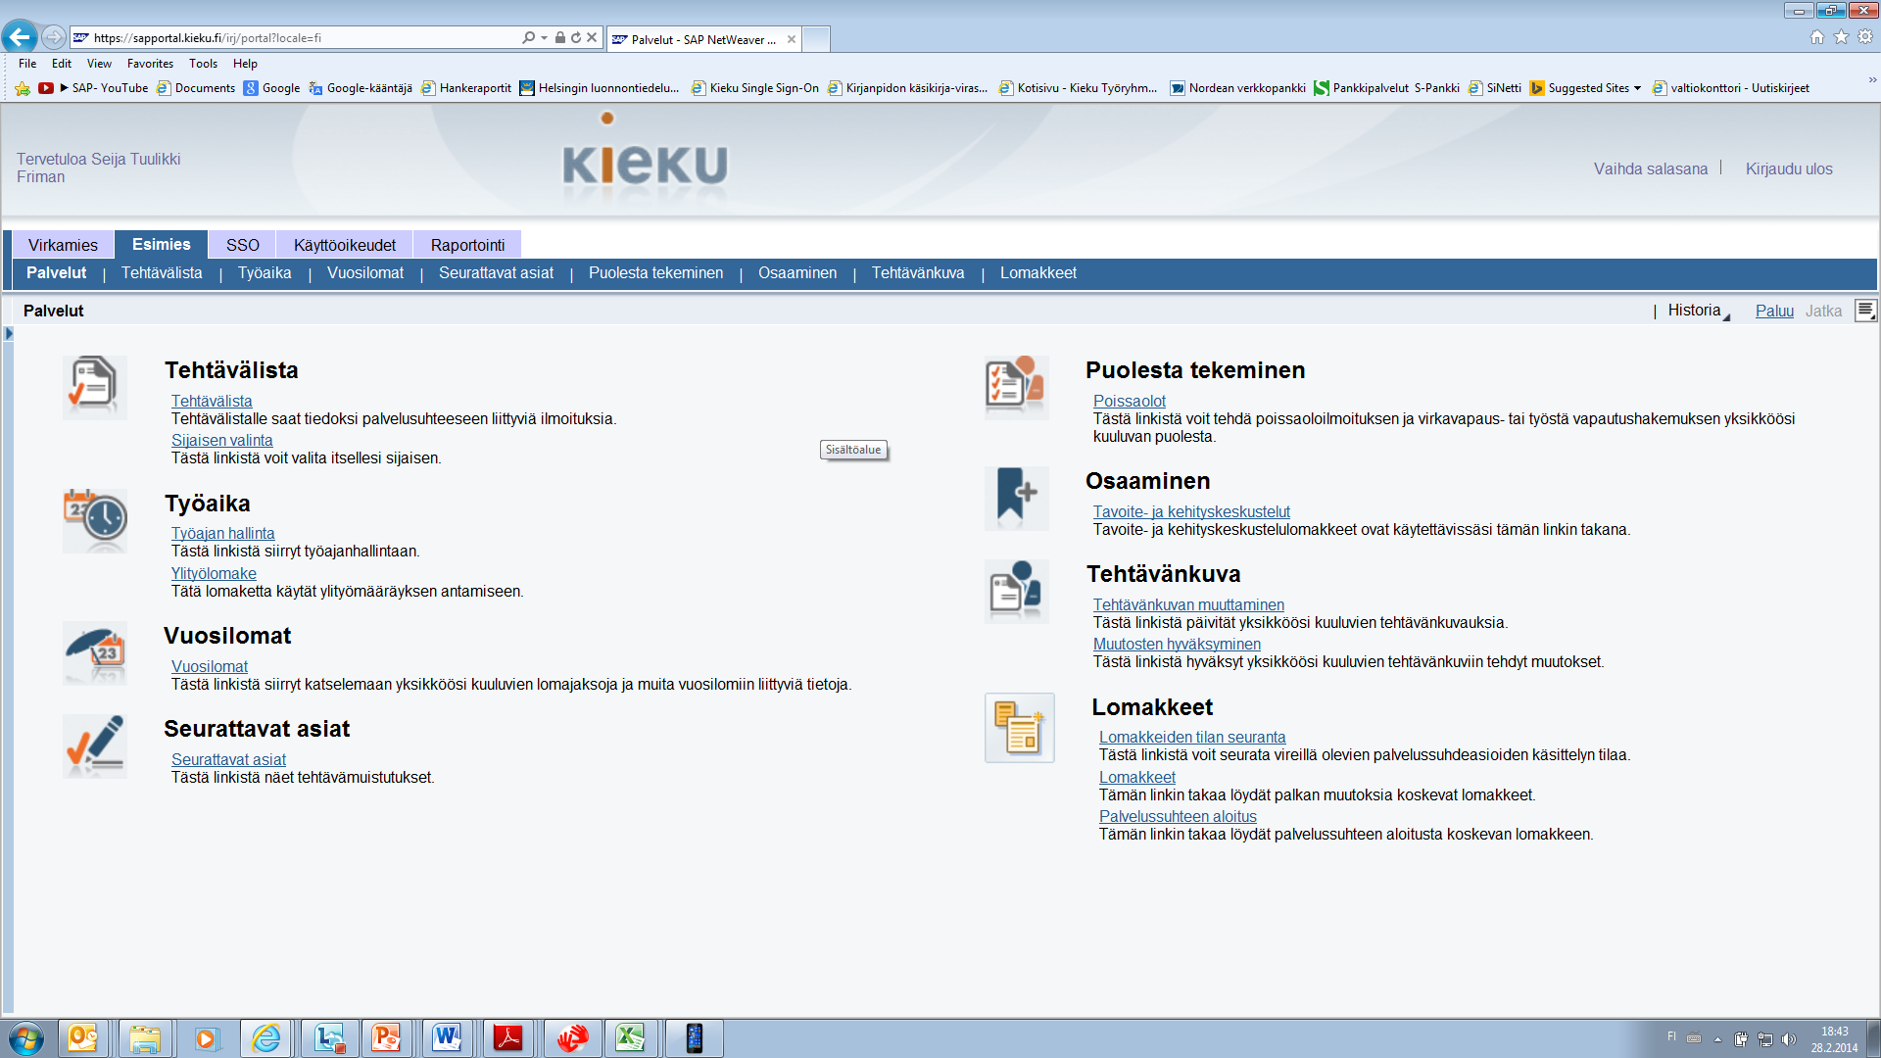
Esimiehen näkymä Esimies-välilehdeltä esimies pääsee katsomaan ja käsittelemään omien alaistensa palvelussuhteeseen liittyviä tietoja.

Slide 11
Kiekun muutosvaikutukset henkilöstöhallintoon
Kieku-portaalissa virkamies:
ylläpitää omia perustietojaan (osoite, puhelinnumero, pankkitili)
ilmoittaa poissaolot ja hakee virkavapaudet
tekee esitykset lomien ja vaihtovapaiden ajankohdista
tarkastaa jäljellä olevat lomapäivät
seuraa vireille panemiensa asioiden etenemistä, esimerkiksi virkavapaushakemuksen käsittelyä
kohdentaa työaikansa seurantakohteille
korjaa ja täydentää työaikaleimauksensa
selaa ja tarvittaessa tulostaa palkkalaskelmansa

Slide 12
Kiekun muutosvaikutukset taloushallintoon
SAP Fico korvaa nykyisen kirjanpitojärjestelmän (Meritt). Pääasiallinen raportointi tehdään Kieku portaalissa.
Rondo8 säilyy tositteiden kierrätystä, hyväksyntää ja arkistointia varten
M2 säilyy matkalaskujen käsittelyä varten
Osaston käyttäjille säilyvät pääasiallisesti nykyiset toimintatavat
Uusi seurantakohdemalli tuo suurimmat muutokset (Kieku mahdollistaa toiminnan ja talouden seurantaan uusia seurantakohteita)
Kaikille ”Kieku-virastoille” tulee yhteisiä seurantakohteita (näkyy esim. työajan kohdentamisessa)
Määrärahojen seurantaan itsepalveluraportteja

Slide 13
3. Kieku-projektin tilannekatsaus
Projektipäällikkö Pia Saarinen

Slide 14
STM:n hallinnonala, Kieku projektiorganisaatio
STM
Pia Saarinen
Fimea
Valvira
Eija Räsänen
THL
Kati Rantanen
STUK
Kivistö/Aatsinki-Ojala
Olli Häkkinen
TTLK
Silja Romo
Somla
Pekka Kivilevo
Niuvanniemi
Vuokko Hallikainen
5 projektia kirjanpitoyksiköittäin
Projekteja vetää projektipäälliköt
Projekteilla raportointivastuu STM:n OHRY:lle
STM:llä hallinnonalan koordinointivastuu
Kirjanpitoyksiköt sopivat sisäisen työnjakonsa alaisten yksiköidensä kanssa
Tuula Meuronen
Vanha Vaasa
Leila Rantanen
Lastensuojelu-yksiköt

Slide 15
Kieku Erä 4 käyttöönottohankkeen aikataulu
Valmistelu Muutosten määritys Mukautus Käyttöönotto 1.10.2015
1.4.-30.9. 1.10.-31.1. 1.2.- 31.7. 18.6. – 1.10.
17.6.
Konfigurointien tuotantoon siirrot
17.6. ja 28.8.
Kieku sellaisenaan
Työpajat
1.10-30.11.
Toteutus
15.12.-28.2.
Hyväksymis-testaus
1.5.-12.6.
Koekonv.
1.5. – 12.6.
Heha konversiot
Tuotanto-konv.
10.8.- 30.9..
Muutos-johtaminen
Toimintatapamuutokset ja viestintä
1.8.2014 - 31.12.2015
Koulutukset, virasto-ohjeet
1.6.-31.10.
Järjestelmä-testaus
1.3.-30.4.
Järjestelmä- muutokset
Taha -konversiot
Koe-konv.
4.5 – 18.6
Tuotanto-konv.
7.9.-6.11.
Määrittely
1.12.-31.1.
Tot.
1.2.-31.3.
Järj.test.
1.4.-31.5.
Hyv.-test.
1.6.-28.8.
Tehostettu tuki
1.10.-30.11.
Liittymät
(uudet)
Määrittely
1.11.- 15.2.
Toteutus
1.2.-30.4.
Päästä-päähän -testaus
1.5.-31.8.
Tuot. valm
1.9.-30.9.
Tuotannon valmistelut 18.6..-30.9.
Palvelut
Palvelusopimukset 1.5. – 5.9.
Vanhojen järjestelmien alasajo, rinnakkaiskäyttö
1.6.-
Palveluiden muutosten läpikäynti 1.11. – 1.5.
Seuko 2.0 palautus virastoilta viim. 10.12.2014
Seuko 3.0 palautus virastoilta viim. 8.6.2015
10 11 12 01 02 03 04 05 06 07 08 09 10 11 12
2014 2015 2016

Slide 16
Projektin eteneminen
Muutosten määrittelyvaihe (1.10.2014 - 31.1.2015)
STM:n henkilöstö- ja taloushallinnon ammattikäyttäjät osallistuvat parhaillaan Kieku-hankkeen työpajoihin
Toimintatapamuutosten tunnistaminen ja keskustelu käynnissä
STM:n sisäinen viestintä ja muutosjohtaminen käynnistetty
Liittymien kartoitukset käynnissä
KIEKU-seurantakohdemallin valmistelu käynnissä
KIEKU seurantakohdemalli tulee tuottamaan tietoa kattavasti kirjanpitoyksikön toiminnasta ja tuottavuudesta (mm.tilikartat, toiminnot, projektit, suoritteet..)
STM:n osastot ja yksiköt valmistelussa mukana
Käsittely STM joryssa 17.11.2014

Slide 17
Suunnitteilla 2015
Keväällä 2015 järjestetään osasto/yksikkökohtaisia Kieku-infoja
Koulutukset henkilöstö- ja taloushallinnon ammattilaisille toteutetaan arviolta elokuussa 2015
Koulutukset virkamiehille ja esimiehille syyskuussa 2015

Slide 18
4. kieku hankkeen viestintä
Verkkotiedottaja Kimmo Vainikainen

Slide 19
5. KYSYMYKSIÄ JA KESKUSTELUA

Slide 20
KIITOS MIELENKIINNOSTA!

